Slide 1

Мастер-класс для педагогов по формированию у дошкольников фонетико-фонематической стороны речи, навыков языкового анализа и синтеза и подготовке к обучению грамоте
Подготовили :
учитель-логопед Аряева М. А.
учитель-логопед Бусыгина Е. В.

Slide 2
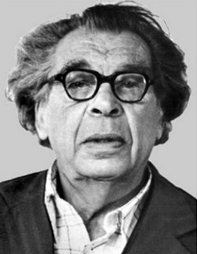
«Когда синтез звуков по каким-то причинам не происходит, ребенок задерживается долго на побуквенном чтении, испытывает муки слияния, не умеет переходить от букв и их названий к живой речи».
Даниил Борисович Эльконин

Slide 3
ФОНЕМАТИЧЕСКИЙ СЛУХ
- это умение слышать и различать звуки родного языка в потоке речи в различном линейном порядке, в словах близких по звучанию.
ФОНЕМАТИЧЕСКОЕ ВОСПРИЯТИЕ
- это звуковой анализ, который лежит в основе овладения процессом обучения грамоте.
АНАЛИЗ
- это процесс расчленения целого на части, а также установление связей, отношений между ними.

Slide 4
СИНТЕЗ
- это процесс мысленного соединения в единое целое отдельных частей предмета и его признаков, полученных в процессе анализа.
ЗВУКОВОЙ АНАЛИЗ
- это определение порядка звуков в слове, выделение отдельных звуков, различение звуков по их качественным характеристикам (гласный - согласный, твердый - мягкий).

Slide 5
Формирование звукового анализа и синтеза
как основы успешного владения грамотой осуществляется на базе развивающегося фонематического восприятия, правильного произношения звуков и правильного восприятия ритмико-слоговой и звуковой структуры слова; практического умения различать выделять и обобщать значимые части слова; на основе наблюдений над связью слов и предложений.

Slide 6

КОРОЛЕВСТВО ЗВУКОВ

Slide 7
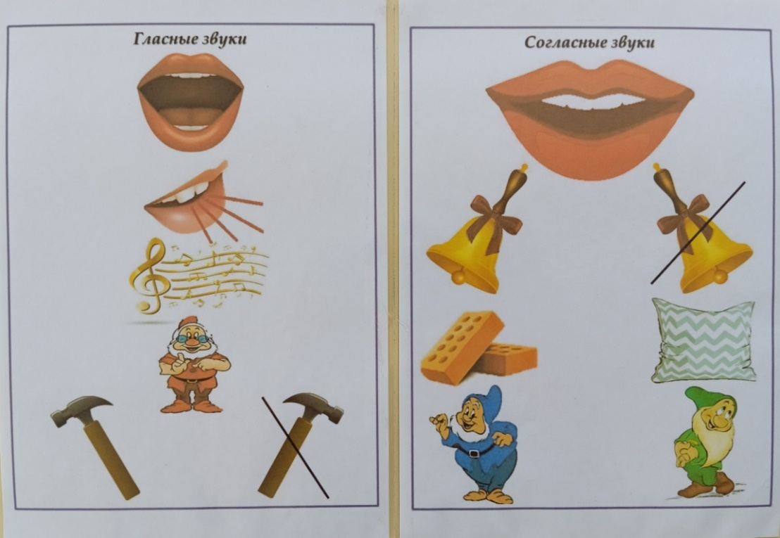

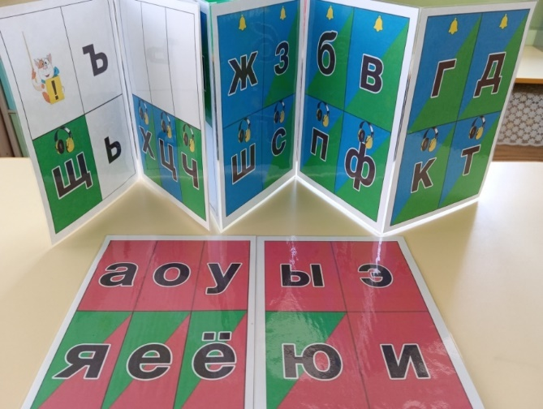
На какие две группы делятся звуки родного языка?
Звуки
Гласные
Согласные
твердые
мягкие
звонкие
глухие
ударные
безударные
парные
непарные

Slide 8
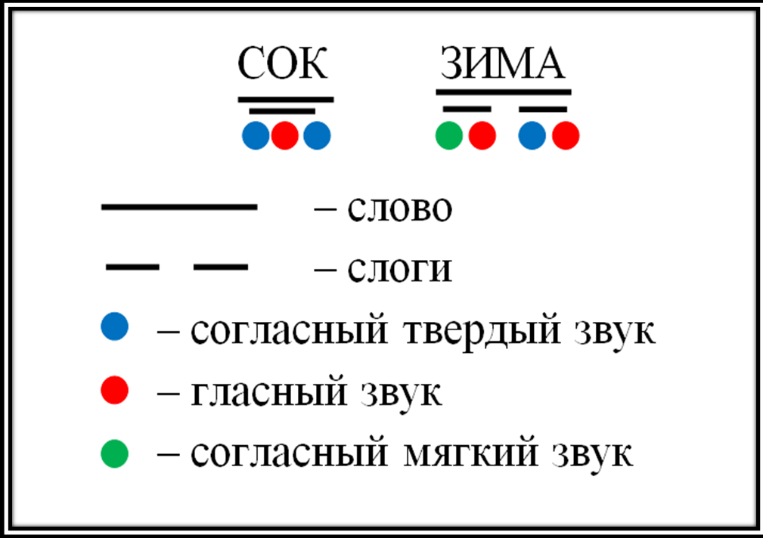
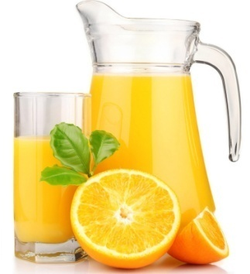
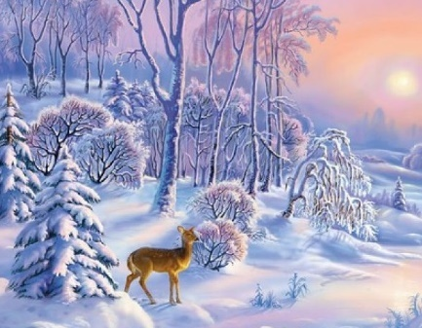

Slide 9
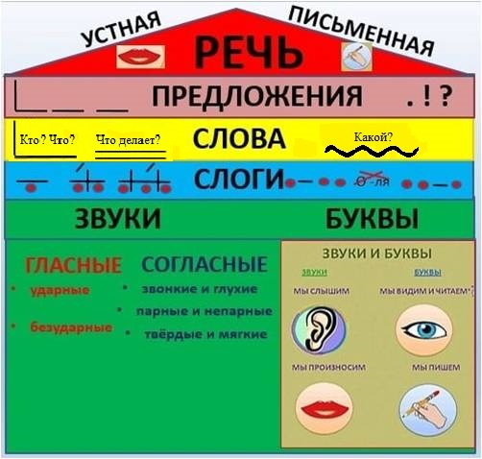

Slide 10
Средняя группа- ПОДГОТОВИТЕЛЬНЫЙ КУРС
* Развитие фонематического слуха и речевого внимания, что подготавливает их к овладению звуковым анализом слов;
* Формирование умений интонационно выделять любой звук в слове, что поможет детям обследовать звуковую структуру слова ( определить наличие или отсутствие заданного звука);
* Освоение произношения наиболее трудных – свистящих и шипящих звуков;
* Четкое воспроизведение фонетического и морфологического рисунка слова;
* Освоение умения говорить внятно, в среднем темпе, голосом средней силы;
* Формирование звуковой аналитико-синтетической активности (понятие терминов «слово», «звук», использование их в речи; представление о том, что слова состоят из звуков, могут быть длинными и короткими; сравнение слов по протяженности; освоение начальных умений звукового анализа слов: самостоятельно произносить слова, интонационно подчеркивая в них первый звук; узнавать слова на заданный звук (сначало на основе наглядности, затем – по представлению

Slide 11
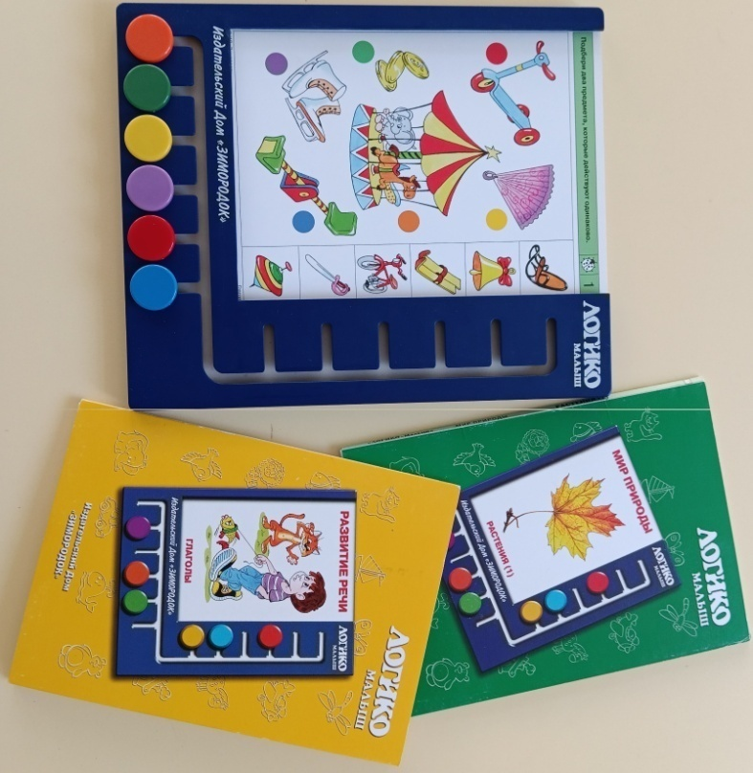
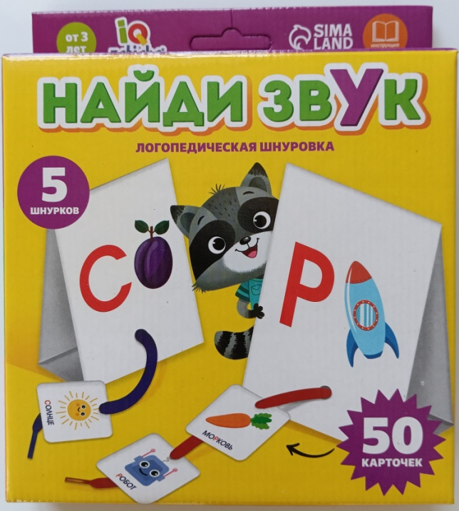
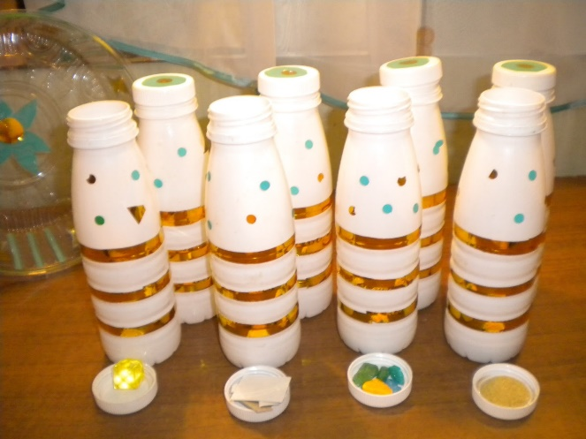
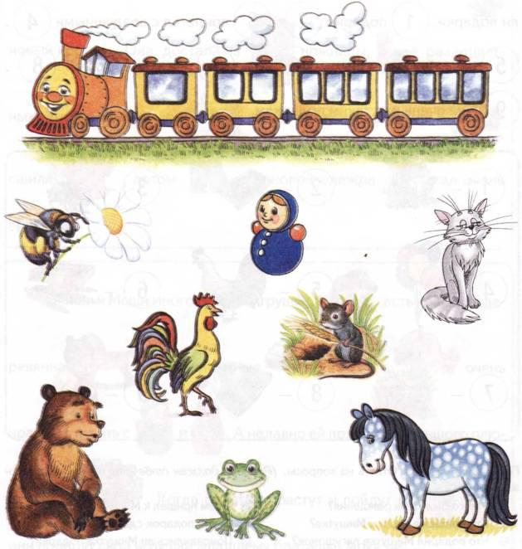
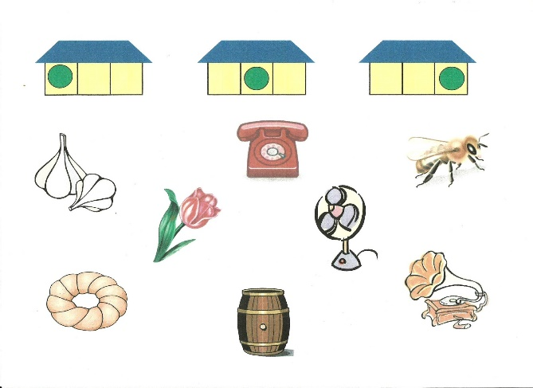
Игры для детей средней группы
«Шумелки»
«Найди звук»
«Логика малыш»
«Вагончики»
«Угадай по звуку»
«Домики для слов»

Slide 12
Старшая группа
* Приобретение навыков звукового анализа слов различной звуковой конструкции, дифференциации гласных и согласных звуков.
* Развитие звуковой и интонационной культуры речи, фонематического слуха.
* Освоение чистого произношения сложных звуков( Л, Р); упражнение в чистом звукопроизношении в процессе повседневного речевого общения и при звуковом анализе слов; использование средств интонационной выразительности при чтении стихов, пересказе литературных произведений, в процессе общения (самостоятельное изменение темпа, ритма речи, силы и тембра голоса в зависимости от содержания).
* Формирование звуковой аналитико-синтетической активности как предпосылки обучения грамоте.
* Освоение представления о существовании разных языков;
* Освоение терминов: «слово», «звук», «буква», «предложение», гласный и согласный звук, звуковой анализ слова;
* Освоение умений: делить на слоги двух-трехслоговые слова; осуществлять звуковой анализ простых трехзвуковых слов: интонационно выделять звуки в слове, различать гласные и согласные звуки, определять твердость и мягкость согласных, составлять схемы звукового состава слова; составлять предложения по живой модели; определять количество и последовательность слов в предложении; развивать мелкую моторику кистей рук.

Slide 13
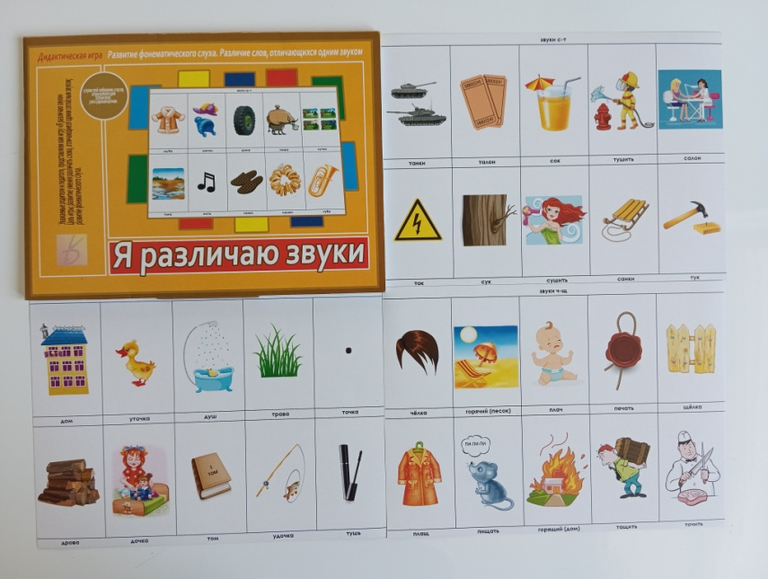
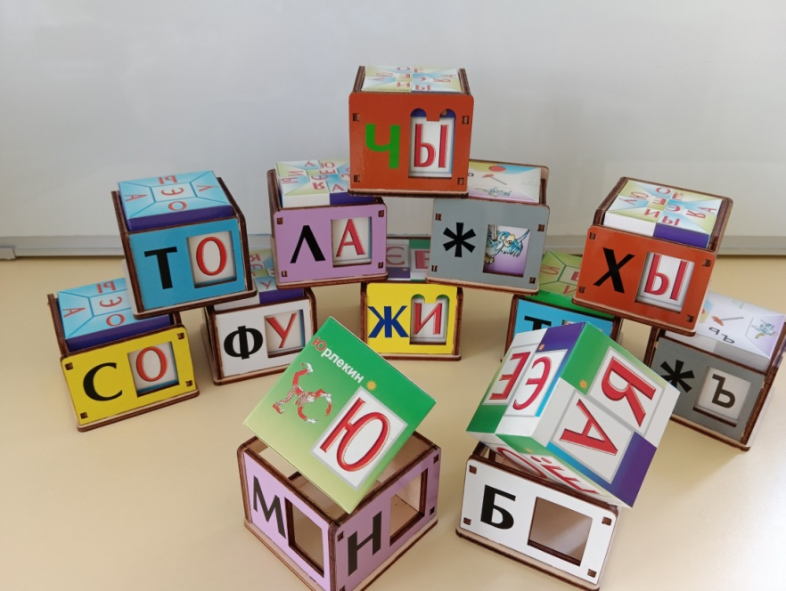
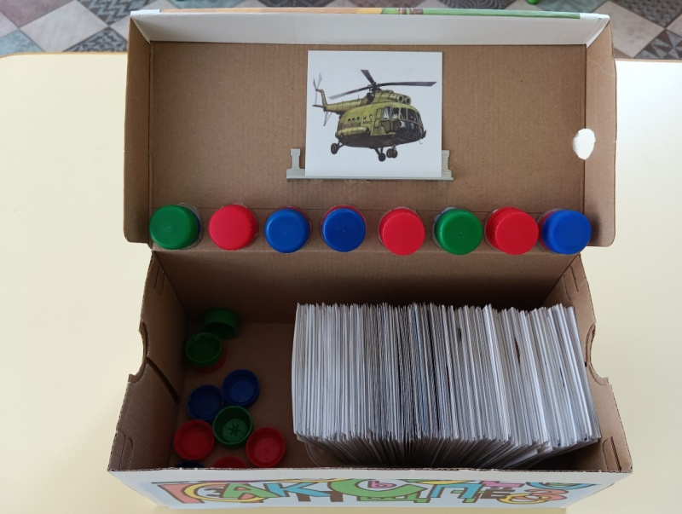
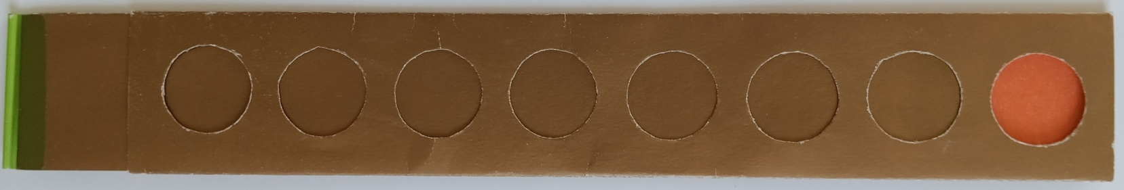
Игры для детей старшей группы
«Я различаю звуки»
«В стране букв и звуков»
«Теремки В. Воскобовича»
«Звуковая линейка»

Slide 14
Подготовительная группа
* Знакомство с буквами русского алфавита и правилами их печатного начертания, начинают овладевать слоговым способом чтения, строят схемы по следам звукового анализа, выкладывают слова из букв разрезной азбуки
* Развитие звуковой и интонационной культуры речи, фонематического слуха: Автоматизация сложных для произношения звуков в речи; коррекция имеющихся нарушений в звукопроизношении.
* Формирование звуковой аналитико-синтетической активности как предпосылки обучения грамоте.
* Освоение звукового анализа четырехзвуковых и пятизвуковых слов (лиса, слон, аист, школа): интонационное выделение звуков в слове, определение их последовательности, характеристика звуков (гласный-согласный, согласный твердый-мягкий), составление схемы звукового состава слова, выделение ударного гласного звука в слове;
* Освоение умений: определять количество и последовательность слов в предложении; составлять предложения с заданным количеством слов; ориентации на листе, выполнения графических диктантов; выполнения штриховки в разных направлениях, обводки; чтения простых слов и фраз; разгадывания детских кроссвордов и решения ребусов.

Slide 15
СОСТАВЬ ИЗ СЛОВ ПРАВИЛЬНОЕ ПРЕДЛОЖЕНИЕ
в, сидели, птенцы, гнезде
Образец: В гнезде сидели птенцы.
кочку, с, на, кочки, бух, снег, в, да
осторожный, и, лиса, зверь, хитрый
что-то, косой, под, что, чувствует, ногами, шевелится

Slide 16
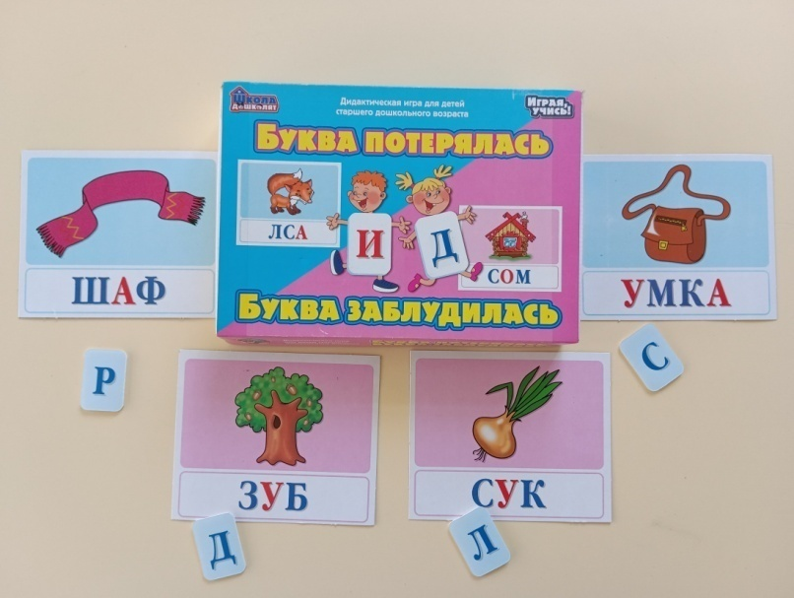
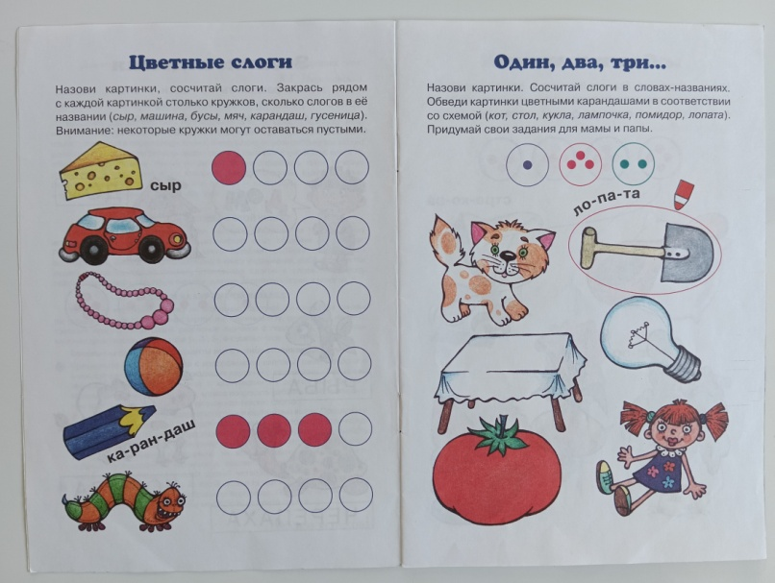
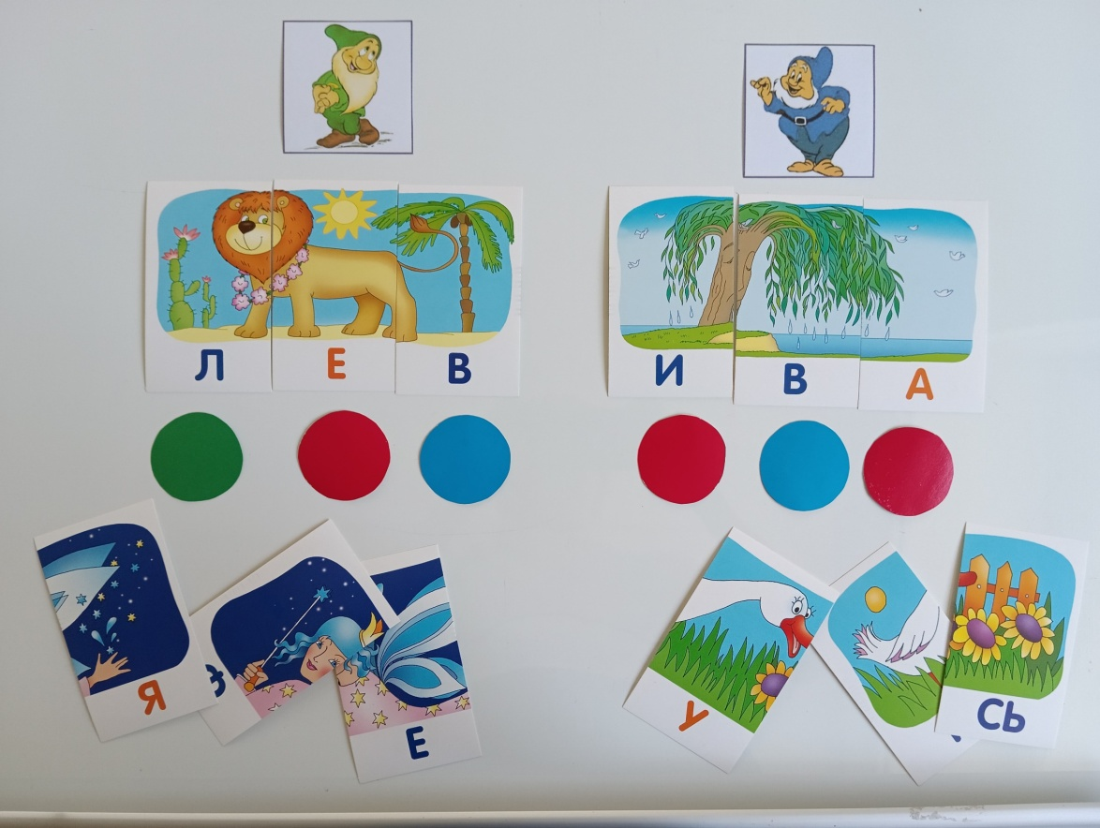
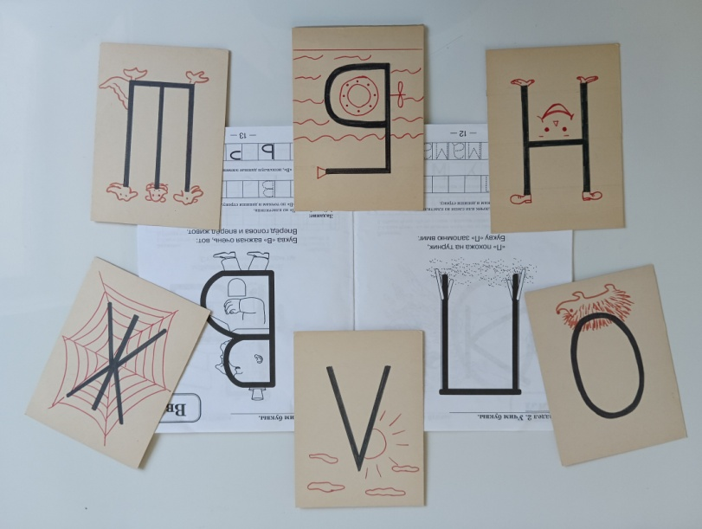
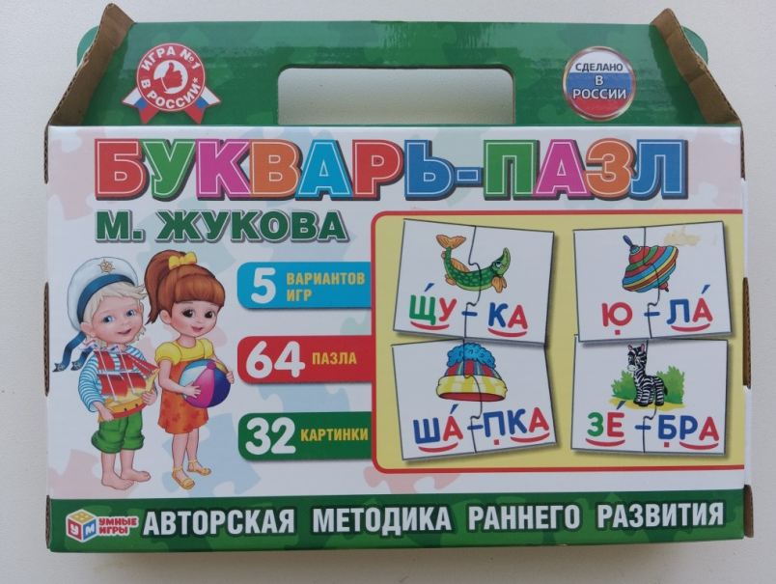
Игры для детей подготовительной группы
«Буква заблудилась»
«Цветные слоги»
«Собери слово»
«На что похожа буква»

Slide 17
Таким образом, овладение навыками звукового анализа и синтеза имеет первостепенное значение для коррекции и формирования фонетической стороны речи и ее грамматического строя, а также для формирования умения произносить слова сложной слоговой структуры. Поэтому очень важно начинать обучение звуковому анализу и синтезу с первых дней работы с детьми, причем на основе одновременного изучения звука и его графического изображения – буквы.

Slide 18

ПРАКТИЧЕСКАЯ ЧАСТЬ
Мини-викторина для педагогов

Slide 19
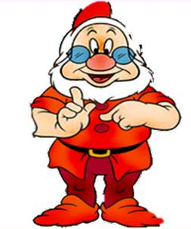
Команды
«Согласные»
1. Чем отличается согласный звук от гласного.
2. Назовите всегда твердые согласные звуки.
3. Сделайте звуковой анализ слова - юла.
4. Назовите последний звук в словах печь, земля, столб.
«Гласные»
1. Чем отличается звук от буквы?
2. Назовите всегда мягкие согласные звуки.
3. Сделайте звуковой анализ слова - яма.
4. Назовите первый звук в словах: яблоко,
пенек, облака.

Slide 20

Благодарим вас коллеги за участие в мастер-классе!
Спасибо за внимание!
« Если педагог соединяет в себе любовь
к делу и к ученикам,
он - совершенный педагог».
Лев Толстой
Любите свое дело и воспитанников.
Станьте совершенными педагогами.

